Slide 1
Proyecto de
Creación De una Sala de Bolos En el
Sur de la ciudad De Guayaquil

Slide 2
¿Qué ofrece el Proyecto?
Excelente Servicio
Tecnología de Punta
Diversidad

Slide 3
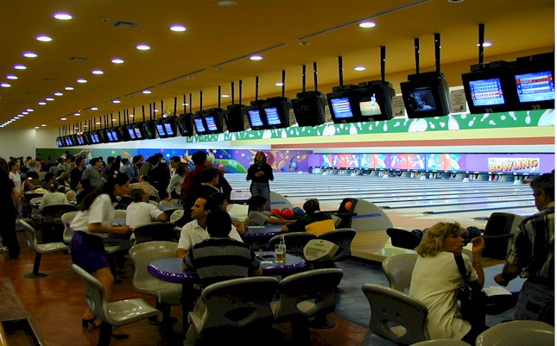
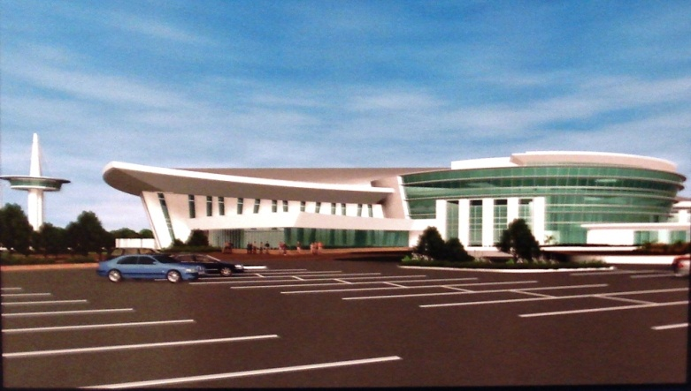
Excelente Servicio

Slide 4
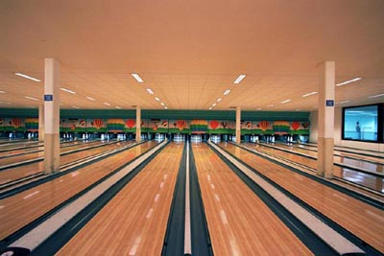
Tecnología de Punta

Slide 5
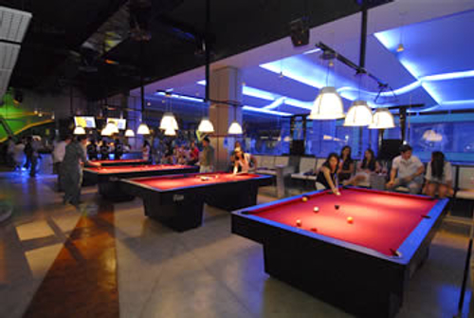
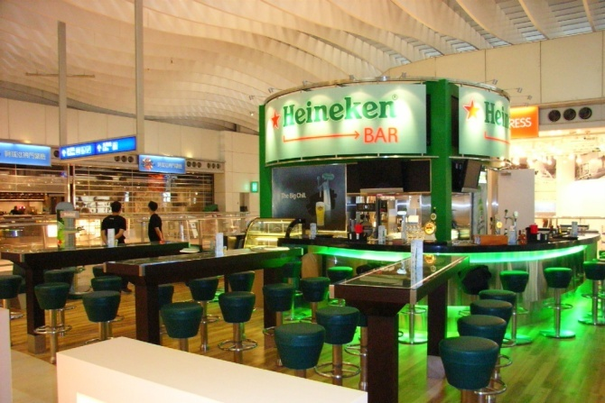
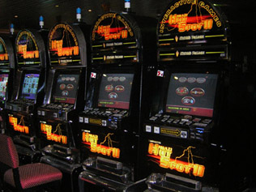
Diversidad

Slide 6
Organigrama

Slide 7
Capitulo 2
Al ser no ser una empresa productora, sino que ofrece un servicio no contamos con Costos de Producción.
Sin embargo, se manejan costos fijos.
Líneas al año

Slide 8
Costos Fijos
Gastos Administrativos
Sueldos y Salarios | Empleados | Costo Unitario | Costo Mensual | Costo Total Anual
Gerente Administrador | 1 | $ 3.000,00 | $ 3.000,00 | $ 36.000,00
Supervisor | 1 | $ 800,00 | $ 800,00 | $ 9.600,00
Caja | 3 | $ 350,00 | $ 1.050,00 | $ 12.600,00
Técnico | 1 | $ 750,00 | $ 750,00 | $ 9.000,00
Bar | 2 | $ 350,00 | $ 700,00 | $ 8.400,00
Cocina | 2 | $ 350,00 | $ 700,00 | $ 8.400,00
Limpieza | 3 | $ 400,00 | $ 1.200,00 | $ 14.400,00
Ayudantes para las pistas | 4 | $ 300,00 | $ 1.200,00 | $ 14.400,00
Gte de Marketing | 1 | $ 2.000,00 | $ 2.000,00 | $ 24.000,00
Gte de Finanzas y Contabilidad | 1 | $ 2.000,00 | $ 2.000,00 | $ 24.000,00
Total |  |  |  | $ 160.800,00

Slide 9
Costos Fijos
Gastos de Servicios Básicos | Costo Mensual | Costo Anual
Agua | $ 100,00 | $ 1.200,00
Luz | $ 200,00 | $ 2.400,00
Teléfono | $ 40,00 | $ 480,00
Total |  | $ 4.080,00

Slide 10
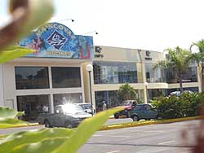
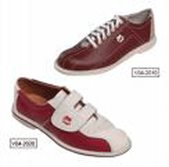
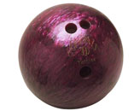
Estudio Técnico
Como nuestro proyecto es ofrecer un servicio, no contamos con proceso productivo.
Para determinar los antecedentes económicos del estudio técnico, nos basamos solo en la valoración de las inversiones.

Slide 11
Estudio Técnico
Tabla de Inversiones
Inversión en Equipos | Cantidad | Costo Unitario | Costo Total
Maquinas GSX Pinsetter | 20 | $ 30.000,00 | $ 600.000,00
Ultra Cosmic Light S& V System | 1 | $ 8.000,00 | $ 8.000,00
Televisores | 20 | $ 850,00 | $ 17.000,00
Scorepads | 20 | $ 2.500,00 | $ 50.000,00
Mesas con 6 sillas | 20 | $ 1.500,00 | $ 30.000,00
Ball Returns | 10 | $ 1.000,00 | $ 10.000,00
Ball Racks | 10 | $ 150,00 | $ 1.500,00
Trash Cans | 8 | $ 10,00 | $ 80,00
Mesas de Billar | 2 | $ 1.500,00 | $ 3.000,00
Maquinas de video juegos | 3 | $ 2.000,00 | $ 6.000,00
Accesorios
Bolas | 200 | $ 50,00 | $ 10.000,00
Zapatos | 120 | $ 25,00 | $ 3.000,00
Cocina Industrial 6 Hornillas | 1 | $ 300,00 | $ 300,00
Total |  |  | $ 738.880,00

Slide 12
Estudio Técnico
Tabla de Inversiones
Balance de Equipos de Computación | Cantidad | Costo Unitario | Costo Total
Impresoras | 1 | $ 300,00 | $ 300,00
Computadoras | 5 | $ 1.500,00 | $ 7.500,00
Total |  |  | $ 7.800,00
Balance de Muebles de Oficina
Escritorios | 3 | $ 80,00 | $ 240,00
Sillas | 9 | $ 45,00 | $ 405,00
Archivadores | 1 | $ 50,00 | $ 50,00
Total |  |  | $ 695,00
Balance de Equipos de Oficina
Teléfono | 1 | $ 25,00 | $ 25,00
Suministros de Oficina | 200 | $ 12,00 | $ 2.400,00
Total |  |  | $ 2.425,00

Slide 13
Estudio Técnico
Inversión en Obras Físicas | Unidad | Cantidad | Costo Unitario | Costo Total
Terreno | m² | 2500 | $200,00 | $500.000,00
Edificio | m² | 1240 | $250,00 | $310.000,00
Estacionamiento | m² | 1000 | $15,00 | $15.000,00
Cerramiento | ml | 270 | $10,00 | $2.700,00
Sanitarios |  | 7 | $1.500,00 | $10.500,00
Aire Acondicionado Central |  | 1 | $5.000,00 | $5.000,00
Sistema de Electricidad |  | 1 | $1.000,00 | $1.000,00
Líneas Telefónicas |  | 1 | $100,00 | $100,00
Total |  |  |  | $844.300,00

Slide 14
Estudio de Localización
Para determinar la localización del local utilizamos el Método Cualitativo por Puntos
Medios y Costos de Transporte
Cercanía del Mercado
Disponibilidad y Costos de Terrenos
Disponibilidad de servicios básicos y otros suministros
 |  | Av. 25 de Julio |  | Cdla. Los Esteros |  | Cdla. La Pradera
Factor | Peso | Calif. | Ponderación | Calif. | Ponderación | Calif. | Ponderación
Cercanía del Mercado | 42% | 8 | 3.36 | 5 | 2.10 | 6 | 2.52
Transporte | 30% | 9 | 2.7 | 2 | 0.60 | 7 | 2.10
Terreno | 20% | 5 | 1 | 7 | 1.40 | 2 | 0.40
Servicios Básicos | 8% | 8 | 0.64 | 4 | 0.32 | 7 | 0.56
Totales | 100% |  | 7.70 |  | 4.42 |  | 5.58

Slide 15
Capitulo 3
Tomando en cuenta que el precio viene dado por el mercado: $ 2.00 por persona en línea de juego.
Estimamos que la demanda insatisfecha en el sector Sur de la ciudad es de 399.130 personas.
Como somos una empresa nueva para empezar vamos a cubrir el 70% de la misma.
Demanda Insatisfecha | 399.130
% de demanda a cubrir | 70,00% | 279.391

Slide 16
Demanda Estimada
 | Número de Personas que visitan el local según día y hora
 | Martes | Miércoles | Jueves | Viernes | Sábado | Domingo | Total
16:00-18:00 | 2.173 | 4.184 | 4.667 | 26.062 | 32.588 | 10.790 | 28,80%
18:00-20:00 | 3.576 | 6.886 | 7.681 | 42.895 | 53.635 | 17.759 | 47,40%
20:00-22:00 | 1.795 | 3.458 | 3.857 | 21.538 | 26.930 | 8.917 | 23,80%
Total | 7.544 | 14.528 | 16.205 | 90.495 | 113.153 | 37.466 | 279391
 | 2,70% | 5,20% | 5,80% | 32,39% | 40,50% | 13,41%
 | 7.544 | 14.528 | 16.205 | 90.495 | 113.153 | 37.466
Los datos de porcentajes fueron tomados de los resultados obtenidos en las encuestas del Estudio de Mercado.

Slide 17
Ingresos por Línea Consumida
DIAS | HORAS | PRECIOS | Precios
Martes a Jueves | 16:00 pm- 10:00 pm | $ 1,50 línea de juego | $1,50
Viernes y Sábados | 16:00pm- 10:00pm | $2,00 línea de juego | $2,00
Domingos | 16:00pm- 8:00pm | $2,00 línea de juego | $2,00
 | 8:00pm en adelante | $8,00 toda la noche | $8,00
Para nuestro proyecto determinamos un número de 6 personas por línea de juego.

Slide 18
Ingresos por Línea Consumida
 | Martes | Miércoles | Jueves | Viernes | Sábado | Domingo | Total
16:00-18:00 | $3.258,82 | $6.276,24 | $7.000,42 | $52.124,97 | $65.176,33 | $3.596,77 | $137.433,55
18:00-20:00 | $5.363,47 | $10.329,64 | $11.521,53 | $85.789,02 | $107.269,38 | $4.439,76 | $224.712,80
20:00-22:00 | $2.693,05 | $5.186,61 | $5.785,07 | $43.075,50 | $53.861,00 | $2.972,33 | $113.573,56
Total | $11.315,34 | $21.792,50 | $24.307,02 | $180.989,49 | $226.306,71 | $11.008,86 | $475.719,91
Valor diario | $ 217,60 | $ 419,09 | $ 467,44 | $ 3.480,57 | $ 4.352,05 | $ 211,71

Slide 19
Otros Ingresos
 | Martes | Miércoles | Jueves | Viernes | Sábado | Domingo | Total
Bar | $3.771,78 | $7.264,17 | $8.102,34 | $45.247,37 | $56.576,68 | $18.733,17 | $139.695,50
Juegos de Video | $150,87 | $290,57 | $324,09 | $1.809,89 | $2.263,07 | $749,33 | $5.587,82
Mesas de Billar | $301,74 | $581,13 | $648,19 | $3.619,79 | $4.526,13 | $1.498,65 | $11.175,64
Total | $4.224,39 | $8.135,87 | $9.074,62 | $50.677,06 | $63.365,88 | $20.981,15 | $156.458,96
% de Consumo/Bar | 30,00%
Consumo minimo/Bar | $10,00
% de consumo/Video Juego | 2%
Consumo minimo/Video Juego | $1,00
% de Consumo/Billar | 2%
Consumo minimo/Billar | $2,00

Slide 20
Flujo de Caja
 | 0 | 1 | 2 | 3 | 4 | 5
Flujo de Caja Bruto | -$791.300,00 | $219.064,81 | $214.692,40 | $222.366,07 | $174.338,27 | $157.947,55
 | 6 | 7 | 8 | 9 | 10
Flujo de Caja Bruto | $227.099,05 | $235.349,09 | $186.925,73 | $243.795,78 | $174.899,41
TASA DE OPORTUNIDAD | 16,66%
TASA DE INTERÉS | 12,00%
TASA DE INFLACIÓN | 8,83%
TASA IMPOSITIVA TRIBUTARIA | 25,00%
TO = TI + TF (1 - TT) X 100 | 16,66%
VAN | $184.354,43
TIR | 22,87%
Flujo de Caja en Excel

Slide 21
Payback Periodo de Recuperación de Capital
Periodo | Saldo de Inversión | Flujo de Caja | Rentabilidad Exigida | Recuperación de la Inversión
0
1 | $ 791.300,00 | $ 219.064,81 | $ 131.862,23 | $ 87.202,57
2 | $ 704.097,43 | $ 214.692,40 | $ 117.330,80 | $ 97.361,60
3 | $ 606.735,82 | $ 222.366,07 | $ 101.106,46 | $ 121.259,61
4 | $ 485.476,21 | $ 174.338,27 | $ 80.899,76 | $ 93.438,51
5 | $ 392.037,70 | $ 157.947,55 | $ 65.329,16 | $ 92.618,39
6 | $ 299.419,31 | $ 227.099,05 | $ 49.895,23 | $ 177.203,81
7 | $ 122.215,50 | $ 235.349,09 | $ 20.365,99 | $ 214.983,10
8 | -$ 92.767,61 | $ 186.925,73 | -$ 15.458,79 | $ 202.384,52
9 | -$ 295.152,13 | $ 243.795,78 | -$ 49.184,15 | $ 292.979,93
10 | -$ 588.132,05 | $ 174.899,41 | -$ 98.006,33 | $ 272.905,74

Slide 22
Escenario Optimista
Demanda Insatisfecha | 399.130
% de demanda a cubrir | 73,00% | 291.365
% de Consumo/Bar | 33,00%
Consumo mínimo/Bar | $15,00
% de consumo/Video Juego | 3%
Consumo mínimo/Video Juego | $2,00
% de Consumo/Billar | 3%
Consumo mínimo/Billar | $3,00
VAN Original | VAN Optimista | Variación
$ 184.354,43 | $ 727.776,95 | $ 543.422,52

Slide 23
Escenario Medio
Demanda Insatisfecha | 399.130
% de demanda a cubrir | 71,00% | 283.382
% de Consumo/Bar | 31,00%
Consumo mínimo/Bar | $12,00
% de consumo/Video Juego | 2%
Consumo mínimo/Video Juego | $1,50
% de Consumo/Billar | 2%
Consumo mínimo/Billar | $2,50
VAN Original | VAN Medio | Variación
$ 184.354,43 | $ 363.175,03 | $ 178.820,60

Slide 24
Escenario Pesimista
Demanda Insatisfecha | 399.130
% de demanda a cubrir | 60,00% | 239.478
% de Consumo/Bar | 30,00%
Consumo mínimo/Bar | $10,00
% de consumo/Video Juego | 2%
Consumo mínimo/Video Juego | $1,00
% de Consumo/Billar | 2%
Consumo mínimo/Billar | $2,00
VAN Original | VAN Pesimista | Variación
$ 184.354,43 | -$ 147.226,12 | -$ 37.128,31

Slide 25
Grafico de Variaciones

